Slide 1
Data Analysis
Book-shop

Slide 2
Problématique
Comment établire un état des lieux via les chiffres d’affaires d’une entreprise

Slide 3
LEXIQUE
Data = Est une donnée, celle-ci peut se présenter comme une forme d’attributs telle que une personne, une couleur , une sommes de plusieurs valeur etc ..
Attributs = Structure de données qui définit son état
Dataframe = une matrice d’un jeu de données comportant des colonnes et des valeurs (pensée a un fichier excel )
Table = Un ensemble de données classifié (une table animale ou on retrouve un chien et ses attributs tels que poids la taille etc .. )
Une fonction = Un résumé de programme répétitif (Au lieu de faire à chaque une addition, on va créer une fonction somme qui va prendre en paramètre des numéros tel que : somme(1,1) = 2
disponibilité alimentaire = quantité suffisante et d'une qualité appropriée, dont l'approvisionnement est assuré par la production nationale ou les importations

Slide 4
Index
Librairie
Premier chiffre
Comparaison de vente
Bilan
Traitement des données
Clear les datas
Corrélation
Questions ??

Slide 5

Librairie

Slide 6
Les chiffres
En 2021 : cette librarie réalise un chiffre d’affaire de de plus de 4 millions de CA
Elle se distinct par 3 catégories la catégorie 0 représente 39% des transactions
La société a générer plus de 250 000 transactions dans cette année.

Slide 7
Une vision globale

Slide 10
821 : est le nombre de Millions mourants de faim en 2018
25 000 : est le nombre de personnes qui meurent de faim par Jour
265 : est le nombre de personnes en Millions qui souffre d’insécurité alimentaire
Source : FAO

Slide 11
Les causes de la sous-alimentation
Les causes climatiques
Les conflits armés
L’accès à l’eau
Répartition des richesses
Source : faimdanslemonde

Slide 12
En matière de disponibilité alimentaire celle-ci en 2013 représente 102 BILLIONS de KCAL par Jour soit une capacité en terme juste de végétaux à nourrir 13.4 milliards d’individus

Slide 13
Suite à nos données ont estime, juste en terme de végétaux avec la disponibilité alimenter de subvenir aux alimentaires jusqu’à 2.19 fois la population mondiale.
En se sens, la répartition alimentaire n’est pas homogène.

Slide 14
Prévision pour 2050

Slide 15
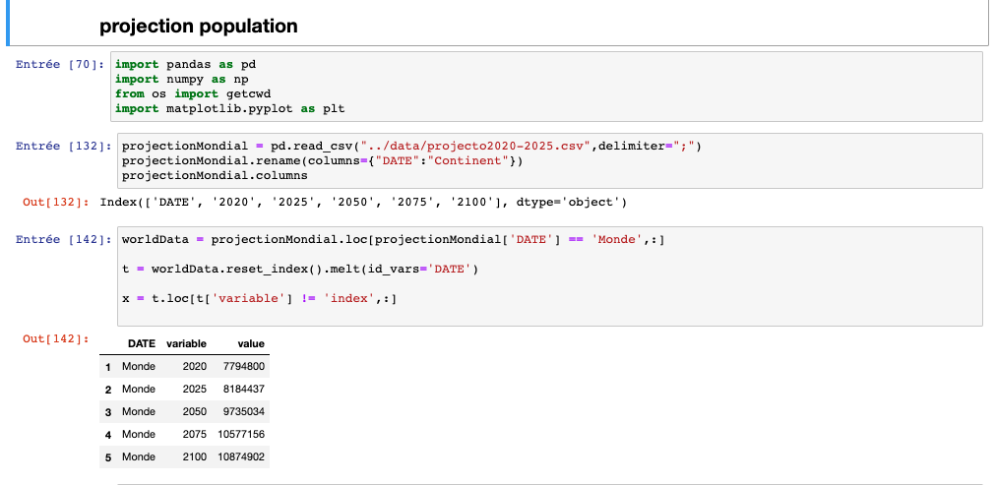

Slide 16
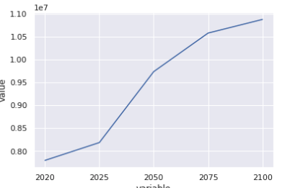
En 2050, nous dépasserons la bar de 10 milliards d’être humains sur Terre, il faudrait augmenter notre production de plus de 40 % selon la FAO
Source : FAO

Slide 17
Nous observons une baisse de la sous-alimentation mondial de 6.81 % entre 2013 et 2018
Source : FAO

Slide 18
Traitement des données

Slide 19
Nos obtenons plusieurs csv via la FAO
Celle-ci contient plusieurs data :
Population
Sous-alimentation
Végétaux
Céréales
Animaux
Ces données sont établis sur l’année 2013

Slide 20
Population
Celle-ci représente le nombre de millier de personnes par pays
On retrouve plusieurs colonnes pertinentes
Le nom du pays
Zone qui correspond à un numéro unique de pays
Population qui correspond au nombre de personnes
Unité pour mesurer le nombre d’individus

Slide 21
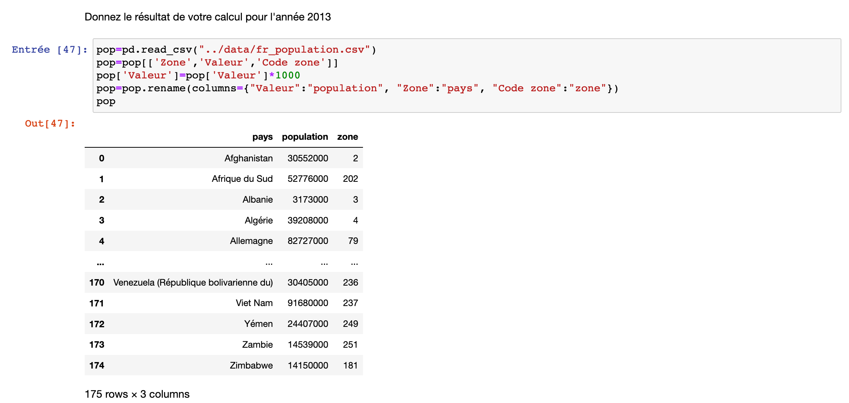

Slide 22
Sous-Alimentation
Celle-ci représente le nombre de millier de personnes sous-alimenter par pays
On retrouve plusieurs colonnes pertinentes
Le nom du pays
Zone qui correspond à un numéro unique de pays
Unité pour mesurer le nombre d’individus
Population qui correspond au nombre de personnes

Slide 23
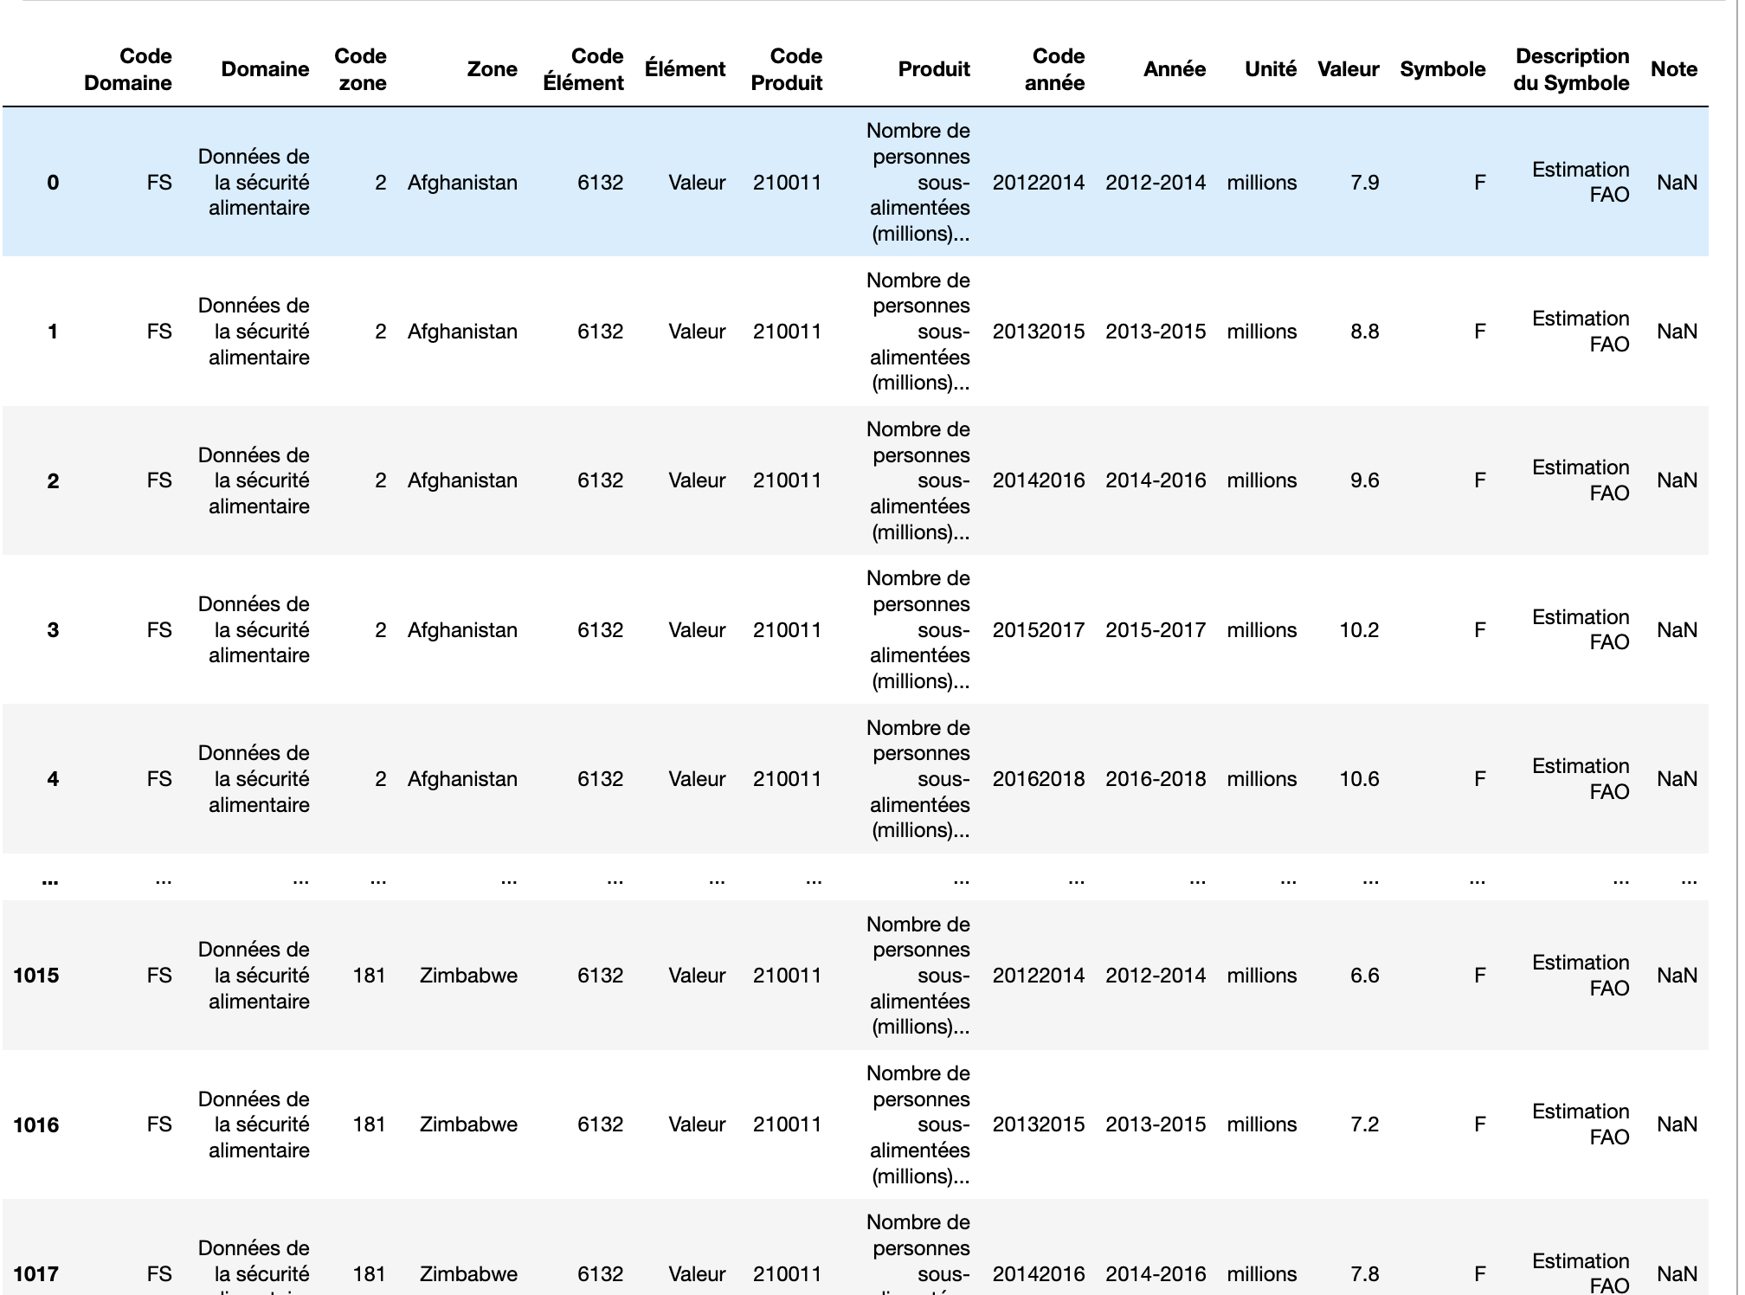

Slide 24
Végétaux
Celle-ci représente plusieurs unités afin de déterminer la consommation, la production, l’importation et l’exportation des produits végétaux par pays
On retrouve plusieurs colonnes pertinentes
Elément correspond à l’état du produit
Zone qui correspond à un numéro unique de pays
Unité pour mesurer la quantité
Produit qui est la source végétale

Slide 25
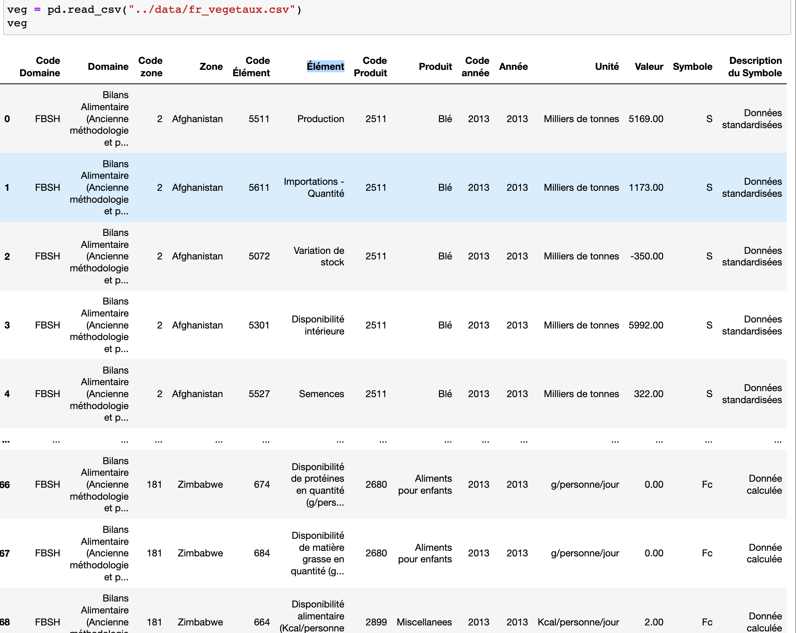

Slide 26
Céréales
Celle-ci représente une unité de mesure pour chaque production de céréales
On retrouve plusieurs colonnes pertinentes
Zone qui correspond à un numéro unique de pays
Unité pour mesurer la quantité
Produit qui est la source céréales

Slide 27
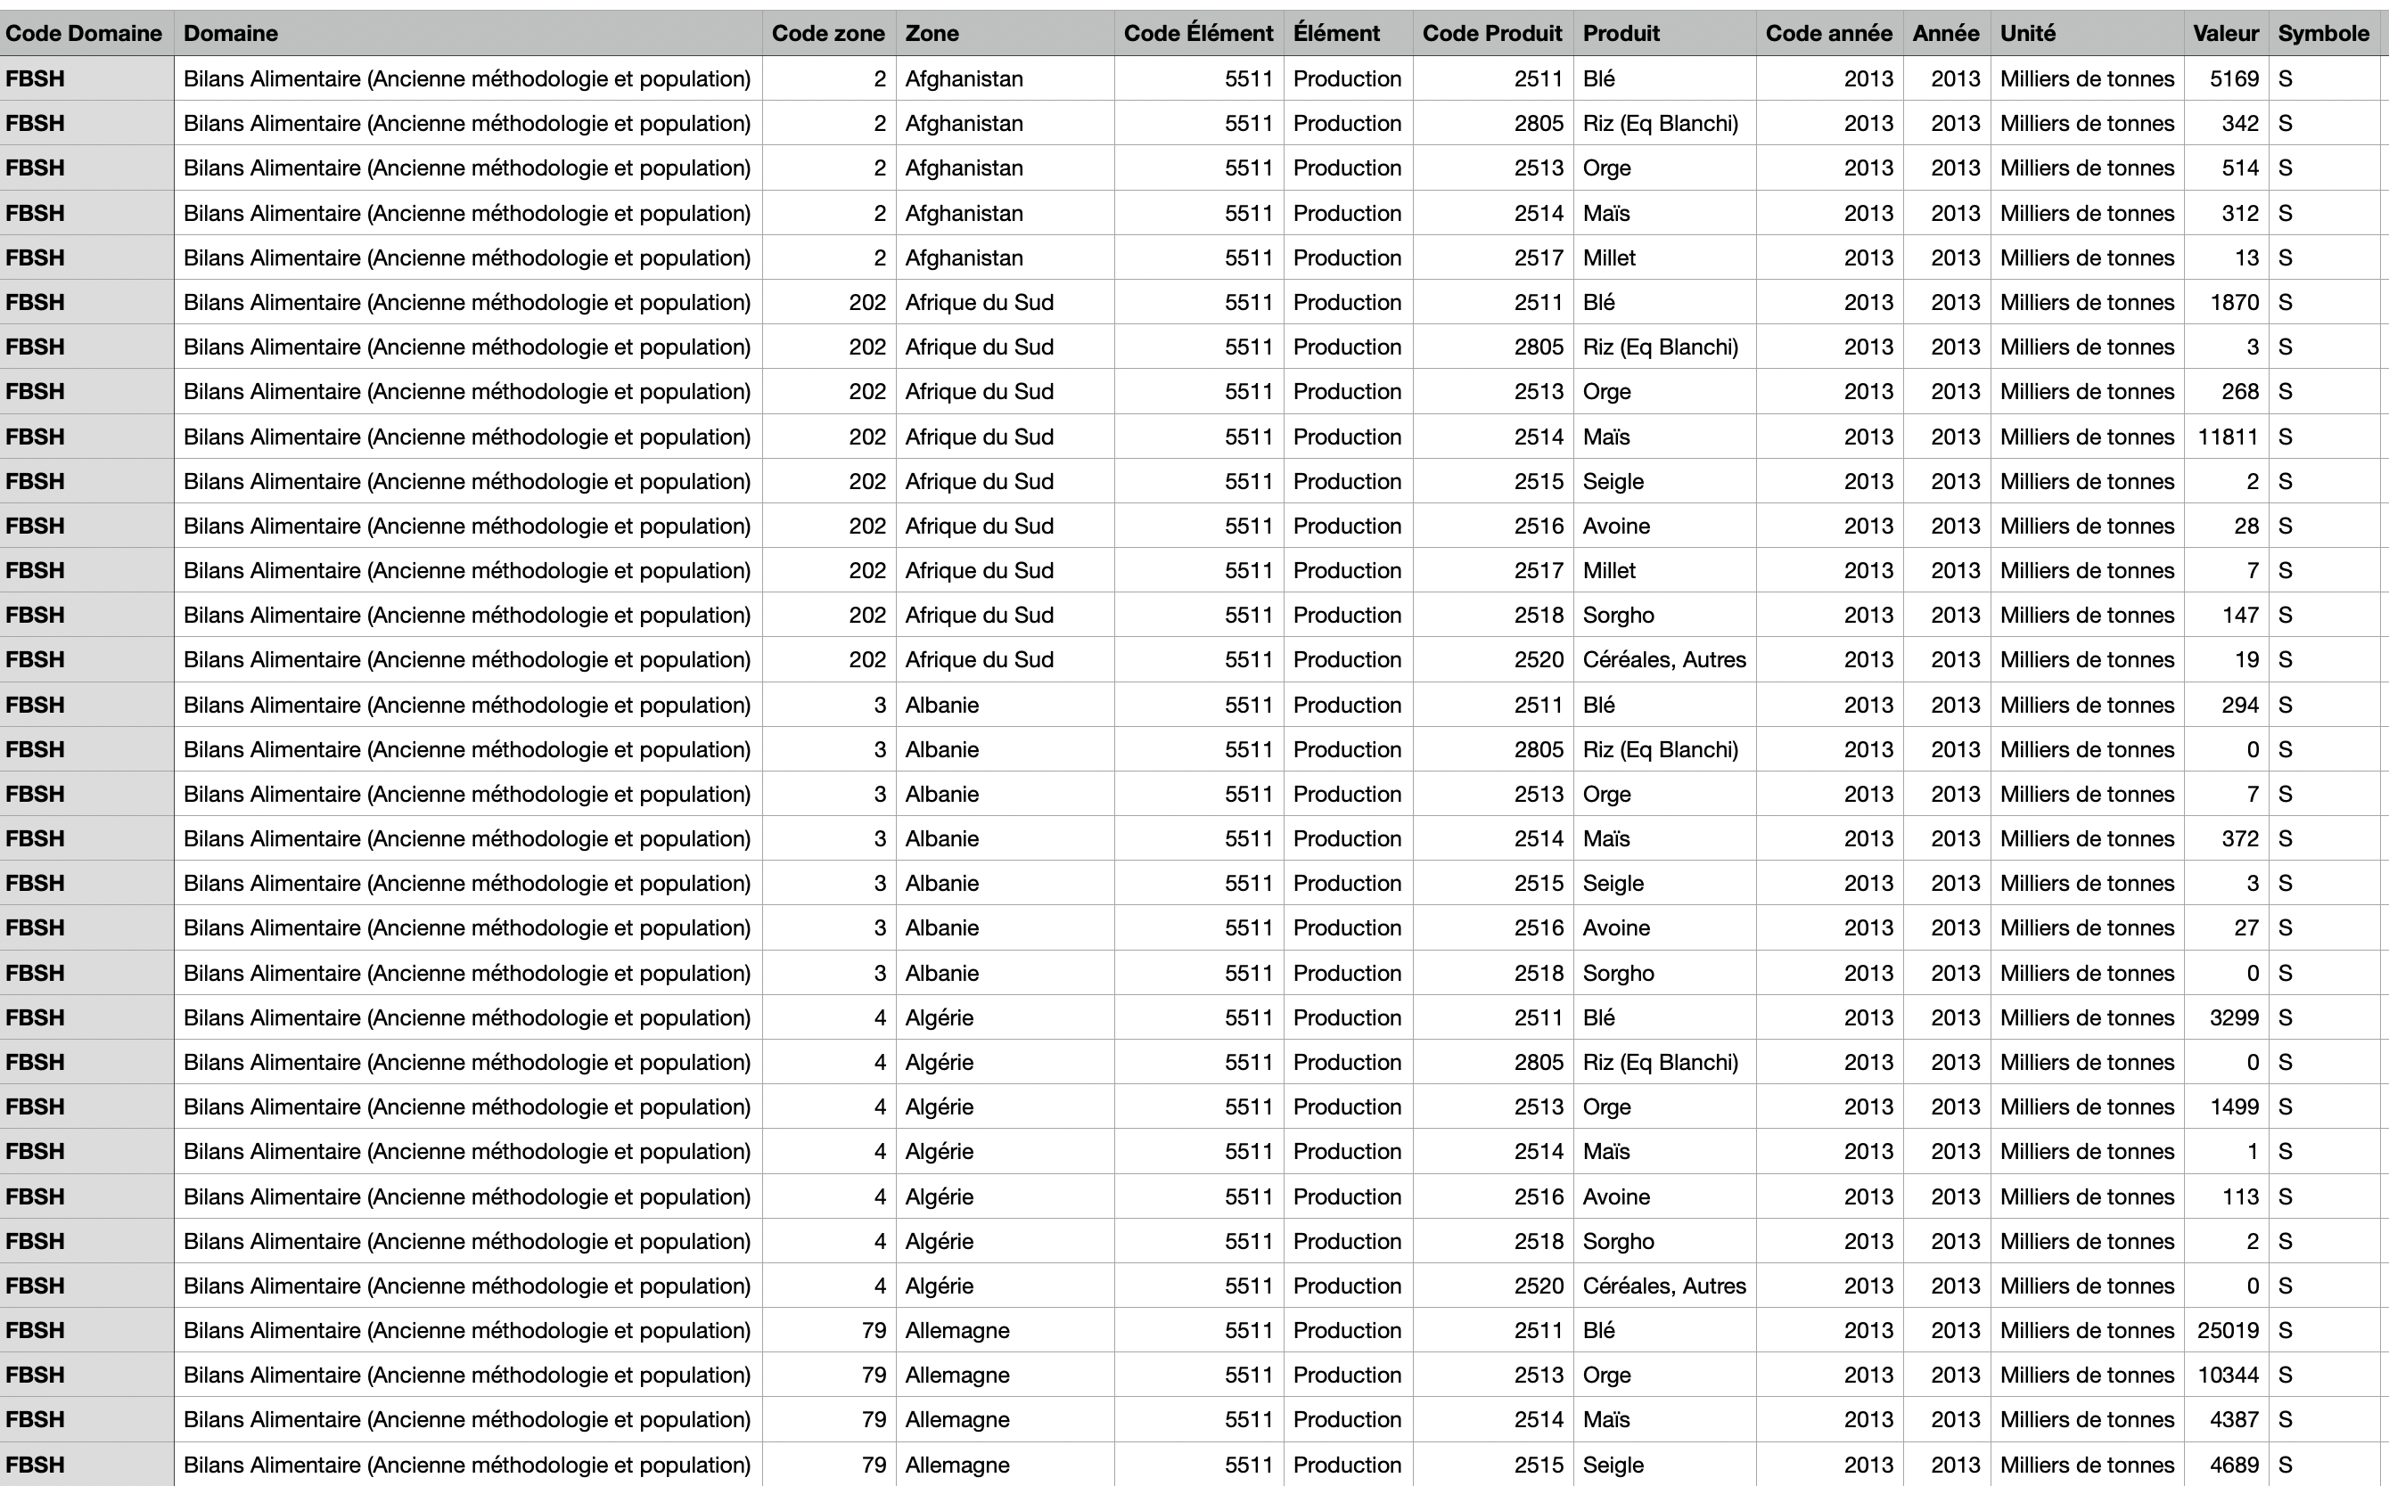

Slide 28
Animaux
Celle-ci représente plusieurs unités afin de déterminer la consommation, la production, l’importation et l’exportation des produits animaux par pays
On retrouve plusieurs colonnes pertinentes
Elément correspond à l’état du produit
Zone qui correspond à un numéro unique de pays
Unité pour mesurer la quantité
Produit qui est la source animale

Slide 29
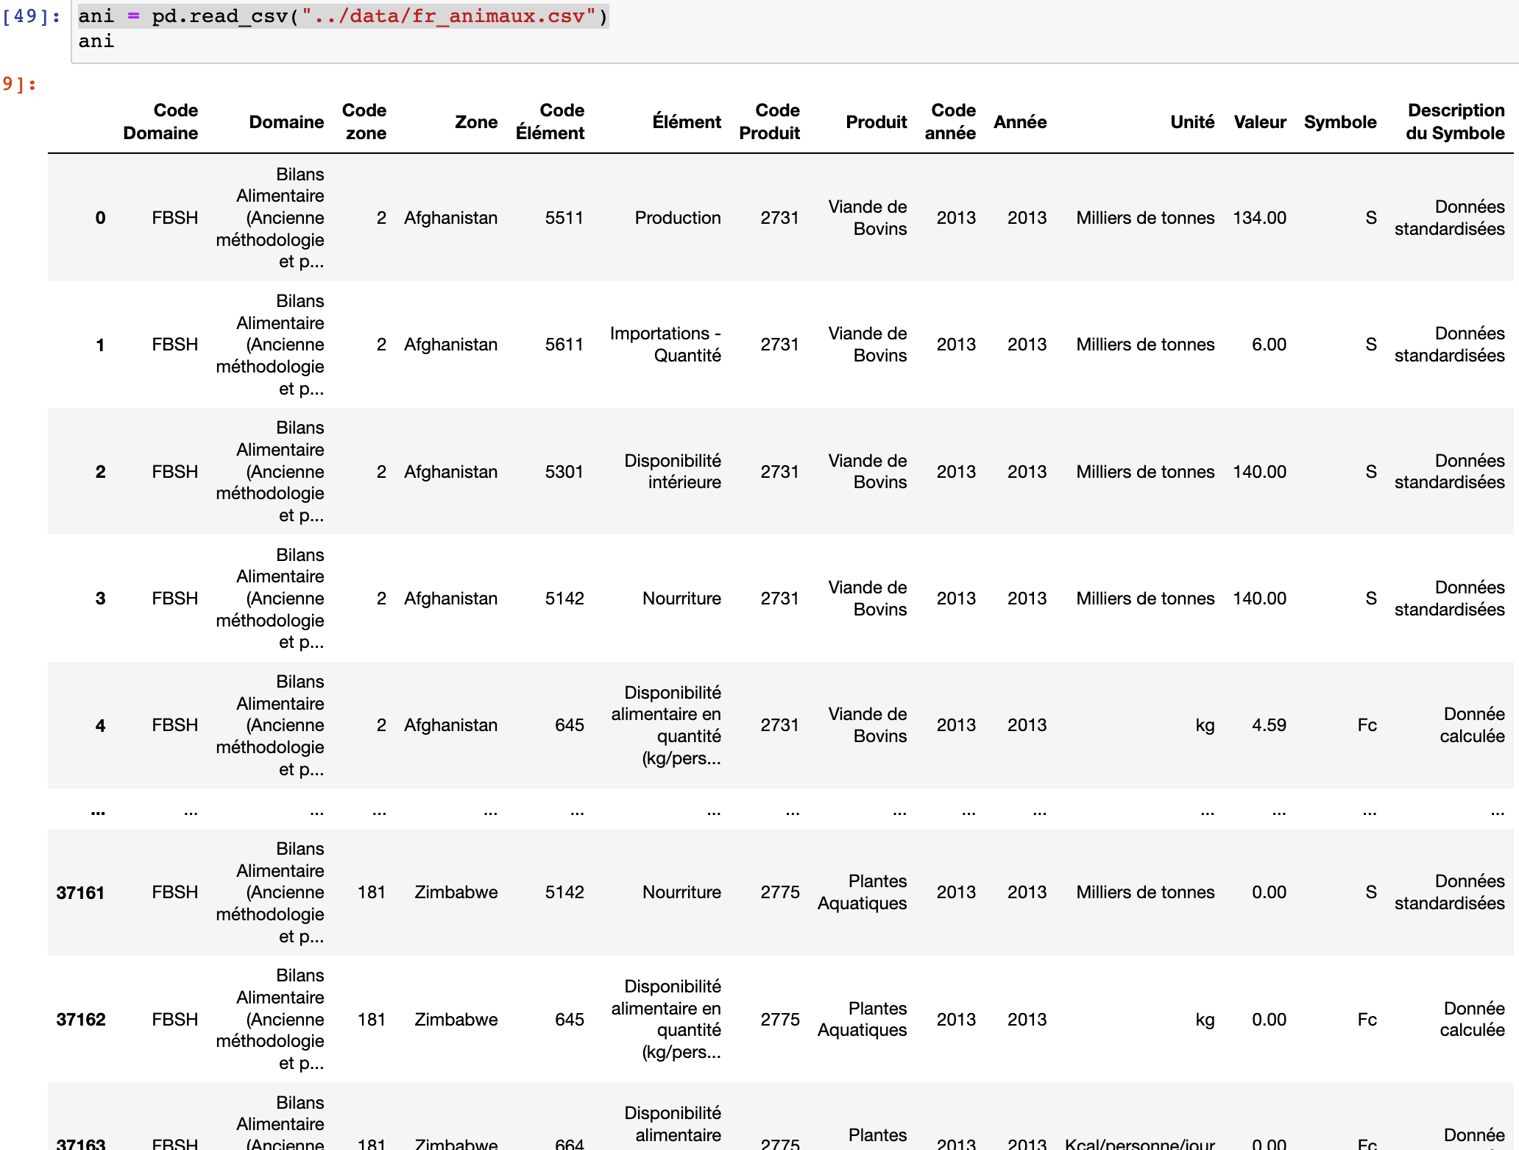

Slide 30
Data logique

Slide 31
Une fois que les datas énoncés. Il faut les traités par des outils développement mais aussi des notions de base de données. Celles-ci sont liées.
Nous obtenons donc une stack technique. C’est un écosystème permettant dans ce cas précis le traitement des données on utilise donc :
Docker (une gestion de container permettant d’utiliser plusieurs composants)
Python (langage de programmation orienté objet
Jupyter (IDE permet la visualisation du code)
Mysql (permet de stocker les datas dans une base de données)
SQl (langage permet de faire des opérations d’affichage et de calcul sur une base de données

Slide 32
Afin de mieux comprendre le traitement des données. Une explication du code s’impose

Slide 33
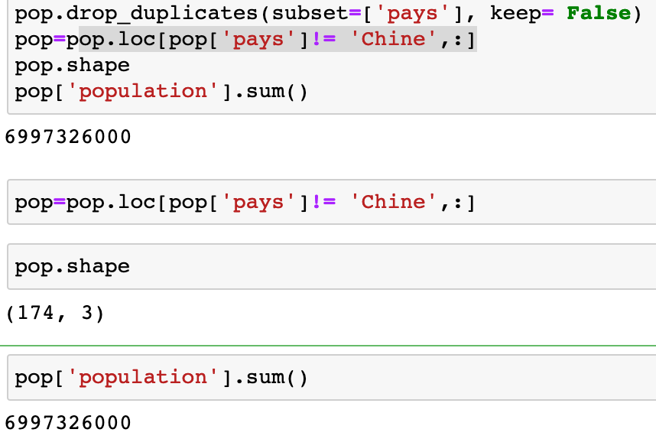
Agrégation et Restriction
Une agrégation est une opération de statistique dans une table ou une dataframe via une fonction
Une restriction est une clause permet de cibler un jeux de données
Exemple restriction
pop=pop.loc[pop['pays']!= 'Chine’,:]
Nous allons chercher dans la colonne pays tout ce qui est différent du pays Chine donc on rejette la Chine de ce tableau
Exemple agrégation
pop[‘populatiion’].sum()
Représente l’addition de toutes les valeurs via la fonction Sum()

Slide 34
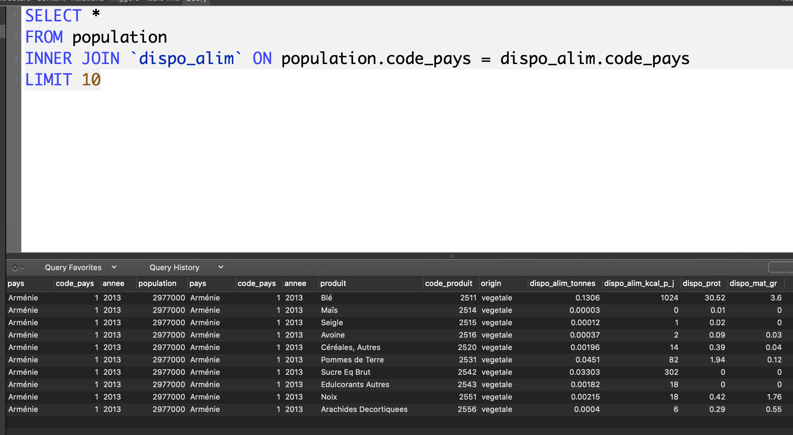
Une Jointure
L’unification de plusieurs dataframe ou table (en sql) en une seule sans perdre les données avec un dénominateur commun
Pour que la jointure fonctionne elle devra avoir toujours un champ commun

Slide 35
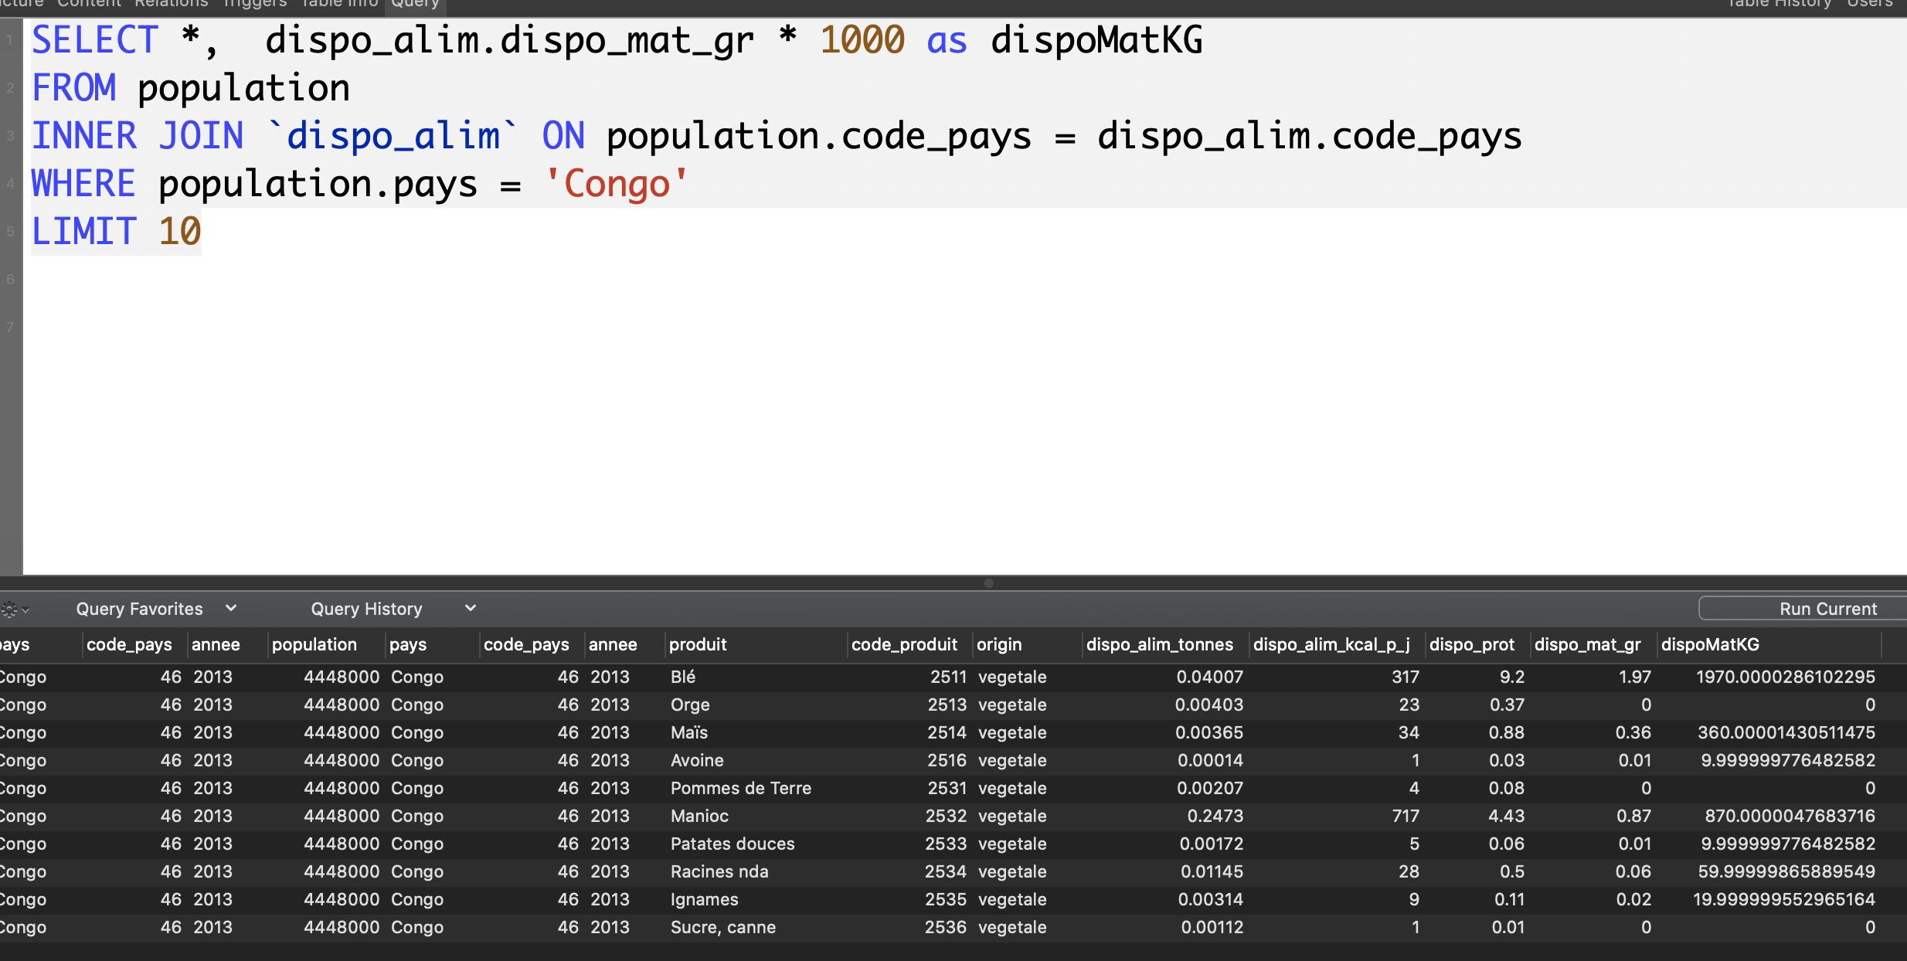
Une Jointure 2
Une jointure peut contenir une agrégation mais aussi une restriction
Une agrégation car nous appliquons une opération .
Une restriction dans le = qui prendra que les valeurs du pays Congo

Slide 36
Requête SQL

Slide 37
Les requêtes SQL permettent d’intérroger une base de données, nous pouvons donc lier des informations mais aussi faire des calculs en voici des exemples :

Slide 38
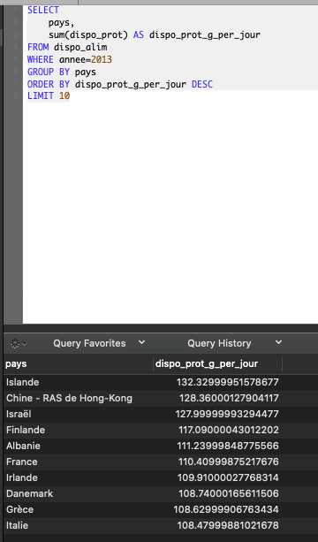
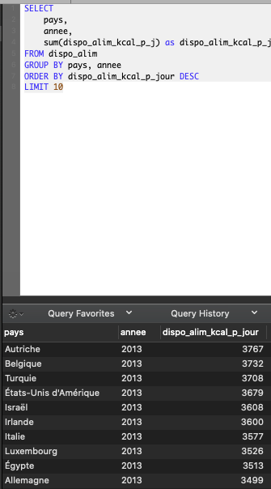
Les 10 pays ayant le plus de disponibilité alimentaire.

Slide 39
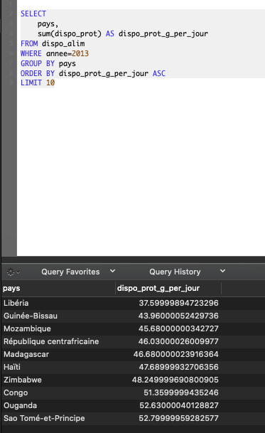
les 10 pays ayant le plus faible ratio disponibilité alimentaire/habitant

Slide 40
les 10 pays ayant le plus faible ratio disponibilité alimentaire/habitant

Slide 41
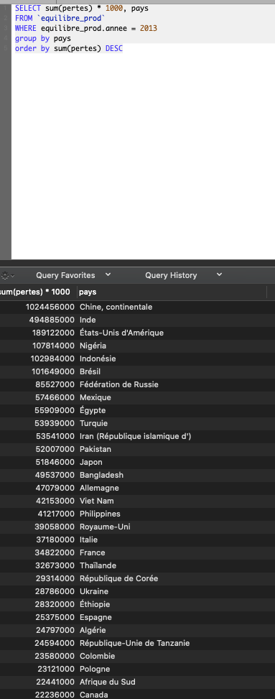
La quantité totale (en kg) de produits perdus par pays en 2013
SELECT sum(pertes) * 1000
FROM `equilibre_prod`
WHERE equilibre_prod.annee = 2013
On perd dans le monde 3692542000 kg

Slide 42
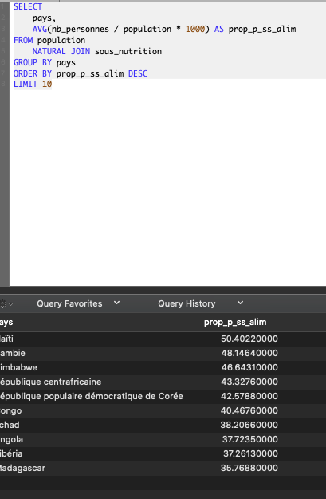
Les 10 pays pour lesquels la proportion de personnes sous-alimentées est la plus forte

Slide 43
Les 10 pays pour lesquels la proportion de personnes sous-alimentées est la plus forte

Slide 44
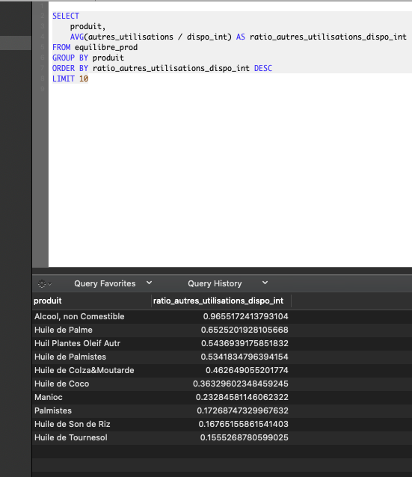
Les 10 produits pour lesquels le ratio Autres utilisations/Disponibilité intérieure est le plus élevé

Slide 45
Suite à nos derniers résultats, voici quelque explication.
Définition des deuxpremiers produit de la liste
- Alcool, non comestible : essentiellement des produits ménager et sert a la fabrication de pièces (google.com)
- Huile de Palme : 50 millions de tonnes produites par an on l'utilise dans le nutella mais aussi comme biocarburant elle devient illégale dans certainss pays qui ont pour cause le déforestation (wikipedia.com)

Slide 46
Conclusion
Le Libéria et le pays avec le moins de disponibilité alimentaire
Nous avons la capacité de nourrir plus de 2 fois le monde entier
La plupart des produits ne servent pas à nourrir les pays les moins alimentés
Nous observons une baisse de la sous-nutrition mondiale mais de quelques points

Slide 47

Questions ?

Slide 48

Merci Yassine ben hassoun

